Slide 1
Apartmeet
Tim: TG 11.3 Apartmeet
Ak. god. 2024./2025.

Slide 2
Sadržaj
Opis zadatka
Pregled zahtjeva
Korišteni alati i tehnologije
Arhitektura
Organizacija rada
Iskustva

Slide 3
Sadržaj
Članovi tima
Cilj projekta
Analiza i oblikovanje sustava
Zahtjevi
Arhitektura
Organizacija rada
Iskustva

Slide 4
Članovi grupe
Nina Čakija - Voditelj, Backend
Borna Kučić – Backend
Petar Rihtarec – Backend
Ema Bradić - Frontend
Dorotea Požega - Frontend
Borna Elez - Dokumentacija
Nikola Špehar - Frontend
Notes:
Just list no need to elaborate in this stage!

Slide 5
O projektu
Apartmeet predstavlja aplikaciju razvijenu s ciljem unapređenja i olakšavanja komunikacije, planiranja i evidencije među suvlasnicima stambenih zgrada. Fokus aplikacije je pružiti jednostavno rješenje za organizaciju sastanaka, razmjenu informacija, praćenje pravnih zaključaka i povezivanje s dodatnim platformama za komunikaciju između suvlasnika. Aplikacija nudi tri osnovne uloge korisnika s različitim razinama pristupa i mogućnosti, a to su: Administrator, Predstavnik suvlasnika i Suvlasnik.
Notes:
Navedite samo svoju viziju projektne ideje...

Slide 6
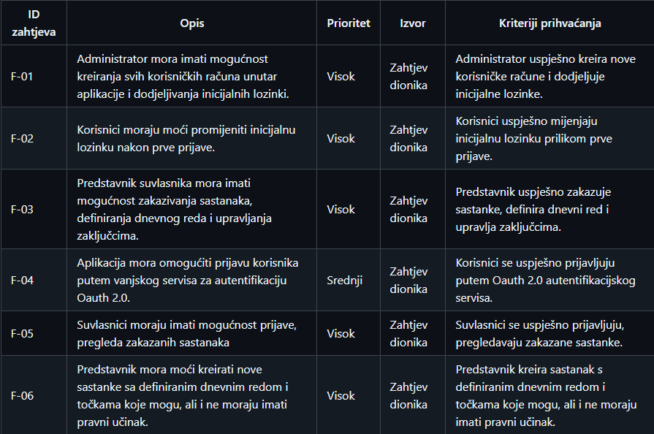
Pregled zahtjeva
Neki od zahtjeva:

Slide 7
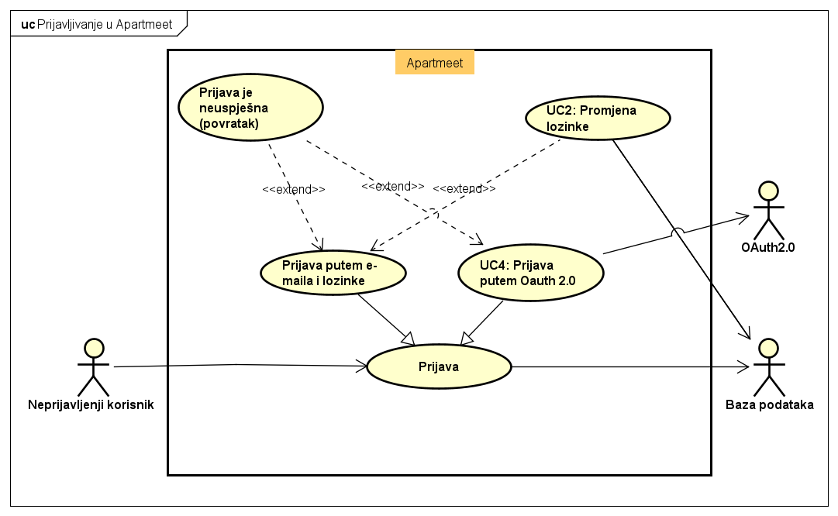
UML dijagram obrazaca uporabe
Neki od UML Dijagrama obrazaca uporabe:

Slide 8
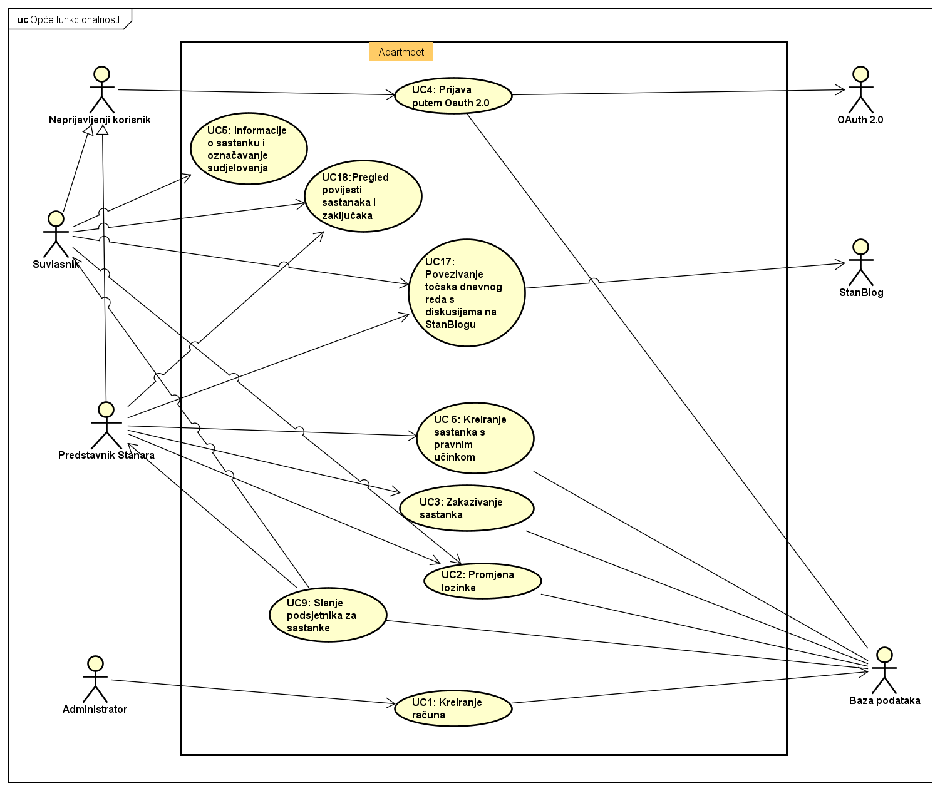
UML dijagram obrazaca uporabe

Slide 9
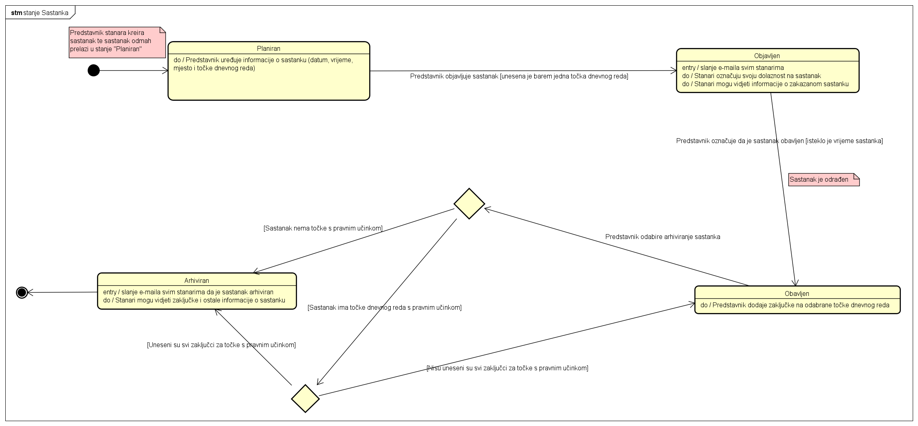
UML dijagram dijagrama stanja

Slide 10
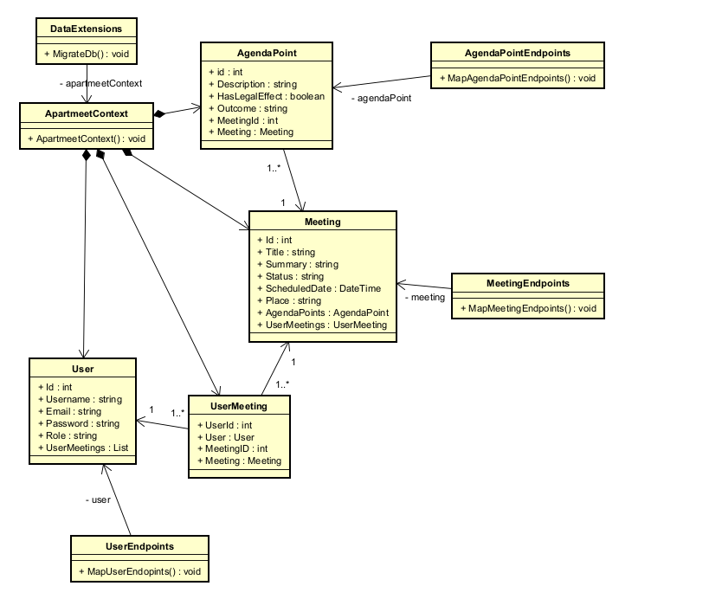
Arhitektura sustava
Dijagram razreda:

Slide 11
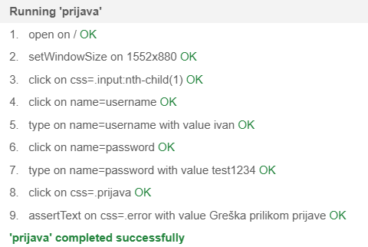
Ispitivanje
Primjer ispitvanja neuspješne prijave korisnika
Dobiveni izlaz za Testiranje neuspješne prijave Testirali smo neuspješnu prijavu kako bismo provjerili kako sustav reagira na neispravne korisničke podatke. Očekivani rezultat bio je prikaz poruke o grešci, što se i dogodilo. Time je test uspješno izvršen jer sustav ne dopušta neovlašteni pristup aplikaciji.

Slide 12
Korišteni alati i tehnologije
Programski jezici: C# 12.0, JavaScript ES2023
Radni okviri i biblioteke: Node 20.14.0, React 18
Baza podataka: SQlite 3.42
Razvojni alati: VS Code 1.85
Alati za ispitivanje: Selenium 4.0
Alati za razmeštaj: Docker 24.0.6
Cloud platforma: Render

